Slide 1
APOKALIPSA
KSIĘGA NADZIEI

Slide 2
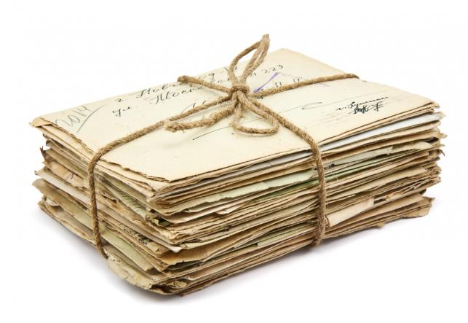
LISTY DO SIEDMIU KOSCIOŁÓW
Część I (Ap 2): Efez, Smyrna, Pergamon, Tiatyra

Slide 3
LISTY DO SIEDMIU KOSCIOŁÓW
Część I (Ap 2): Efez, Smyrna, Pergamon, Tiatyra
6 etapów każdego z listów:
1. Adres
2. Autoprezentacja Chrystusa
4. Osąd i oskarżenie
5. Zachęta do słuchania
6. Obietnica (spełniona w Ap 21-22)

Slide 4
Aniołowi Kościoła w Efezie napisz: To mówi Ten, który trzyma siedem gwiazd w swojej prawej ręce, który chodzi pośród siedmiu złotych świeczników. Znam twoje czyny, trud i twoją wytrwałość oraz to, że nie możesz znieść złych. Poddałeś próbie tych, którzy uważają się za apostołów, a nimi nie są i uznałeś ich za kłamców. Jesteś wytrwały. Cierpiałeś z powodu mojego imienia i nie osłabłeś. Mam jednak przeciw tobie to, że porzuciłeś swoją pierwszą miłość. Pamiętaj, skąd spadłeś. Nawróć się i postępuj jak na początku, bo jeśli nie, to przyjdę do ciebie i przesunę twój świecznik z jego miejsca. Tym się jednak odznaczasz, że nienawidzisz postępowania nikolaitów, którego i Ja nienawidzę. Kto ma uszy, niech słucha, co Duch mówi do Kościołów. Zwycięzcy pozwolę jeść z drzewa życia, które znajduje się w raju Boga.

Slide 6
EFEZ
gr. miasto przyjemności
Miejsce kultu Artemidy, świątynia to jeden z siedmiu cudów świata
Zaklęcia z Efezu (gr. ephesia grammata)
Ewangelizował tu Paweł z Tarsu, bunt mieszkańców i sprzedawców figurek świątynnych
Jan pisze tu listy. Miejsce wniebowzięcia Maryi.
Jedno z głównych miast kultu cesarza

Slide 7
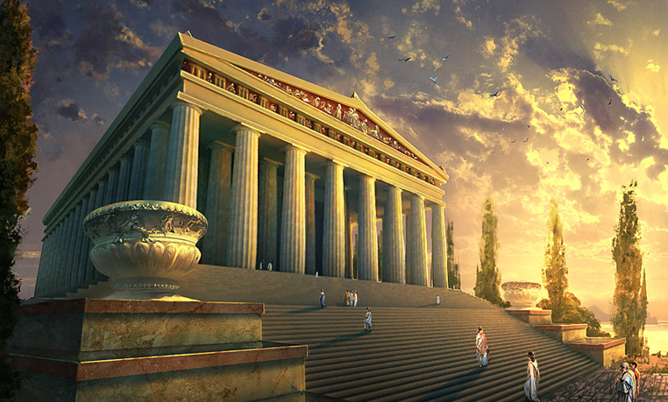

Slide 8
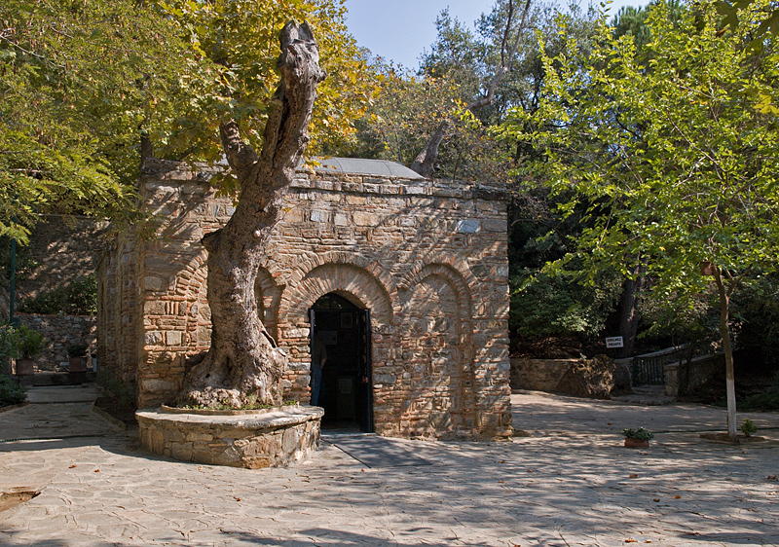

Slide 9
EFEZ
Blaski i cienie wspólnoty
Ostudzenie miłości i entuzjazmu
Przyzwyczajenie i codzienność są zagrożeniem
Obietnica: drzewo życia nie jest zakazane
Wróć do pierwszej miłości
Badaj uchybienia w miłości
Bez miłości zdrowa nauka nie wystarczy

Slide 10
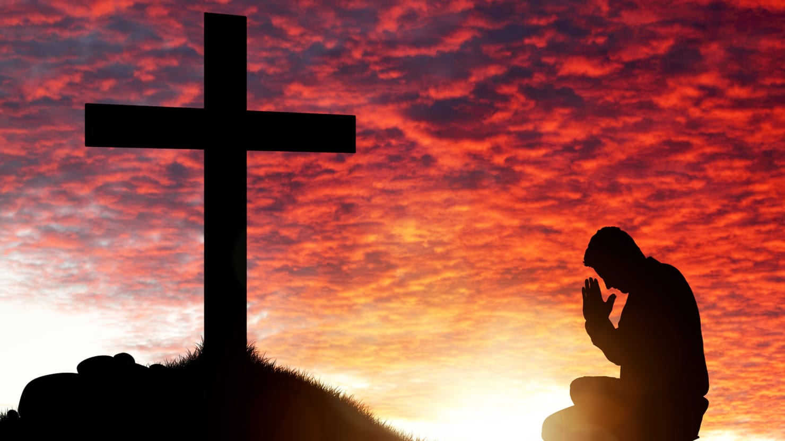

Slide 11
Aniołowi Kościoła w Smyrnie napisz: To mówi Pierwszy i Ostatni, który był umarły i ożył. Znam twój ucisk i ubóstwo – a mimo to jesteś bogaty! Wiem, że cię znieważają ci, którzy siebie nazywają Żydami, podczas gdy nie są nimi, lecz są synagogą szatana. Nie bój się tego, co masz wycierpieć. Oto diabeł zamierza wtrącić niektórych z was do więzienia, aby was wypróbować. Będziecie cierpieć ucisk przez dziesięć dni. Bądź wierny aż do śmierci, a dam ci wieniec życia. Kto ma uszy, niech słucha, co Duch mówi do Kościołów. Zwycięzca nie zazna śmierci po raz drugi.

Slide 12
SMYRNA
gr. Mirra
Dzisiejszy Izmir (Turcja)
Świątynia Tyberiusza, kult cesarza
Miasto jest cieniem dawnej sławy
Duża społeczność żydowska.
Św. Polikarp (uczeń Jana) pierwszym biskupem

Slide 14
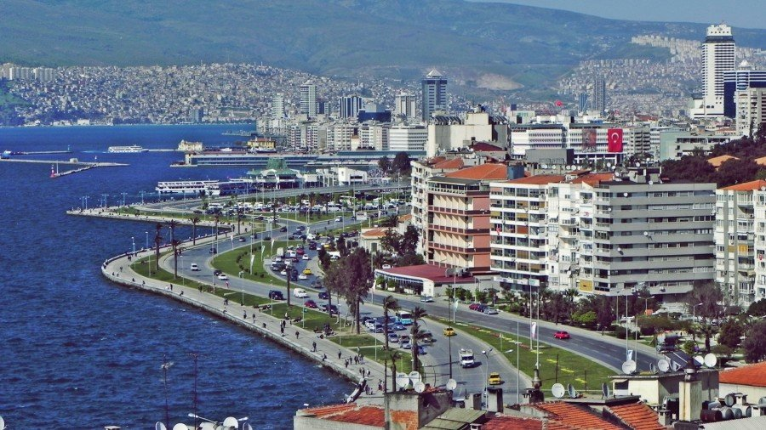

Slide 15
SMYRNA
Prześladowania ze strony Żydów. Delatores.
„synagoga szatana”: prześladowcy chrześcijan, aluzja prześmiewcza do „zgromadzenia Pana – Izraela”
Ucisk trwa 10 dni: symbol ograniczoności i określonego czasu. Młodzieńcy z Księgi Daniela.
Nie doznają „drugiej śmierci”
Wspólnota nie otrzymała nagany
Będą wypróbowani przez prześladowanie, trud i cierpienie
Ucisk umacnia i oczyszcza

Slide 16
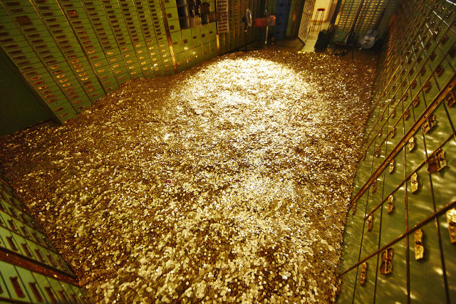

Slide 17
Aniołowi Kościoła w Pergamonie napisz: To mówi Ten, który trzyma ostry miecz obosieczny. Wiem, że mieszkasz tam, gdzie jest tron szatana, lecz trzymasz się mojego imienia. Nie wyparłeś się mojej wiary, nawet za dni mego wiernego świadka Antypasa, którego zabito u was tam, gdzie mieszka szatan. Mam jednak coś przeciw tobie: są u ciebie zwolennicy nauki Balaama, który uczył Balaka, jak doprowadzić do upadku Izraelitów, zachęcając ich do spożywania pokarmów składanych bożkom i do nierządu. Podobnie są u ciebie również zwolennicy nauki nikolaitów. Zmień więc swoje postępowanie, w przeciwnym zaś razie nagle przyjdę do ciebie i mieczem moich ust będę walczył z nimi. Kto ma uszy, niech słucha, co Duch mówi do Kościołów. Zwycięzcy dam mannę ukrytą i biały kamyk. Na kamyku wypisane będzie nowe imię, którego nie zna nikt poza tym, kto je otrzymuje.

Slide 18
PERGAMON
gr. Wysoki zamek, twierdza
Najważniejsze miasto Myyzji, zbudowane na górze
Dzisiejsze Bergama
Lizymach zbudował to olbrzymi skarbiec łupów wojennych
Jedno z najpiękniejszych miast greckich
Gospodarka: kopalnie srebra, rolnictwo, hodowla, tkactwo, a zwłaszcza produkcja pergaminu (materiał ze skór) – „skóra Pergamonu”.
Słynny ołtarz Zeusa na wzgórzu, Muzeum w Berlinie
Miasto rzekomych uzdrowień przez Asklepiosa
29 r.: wybudowanie świątynia Augusta i Romy („tron sztana”)

Slide 19
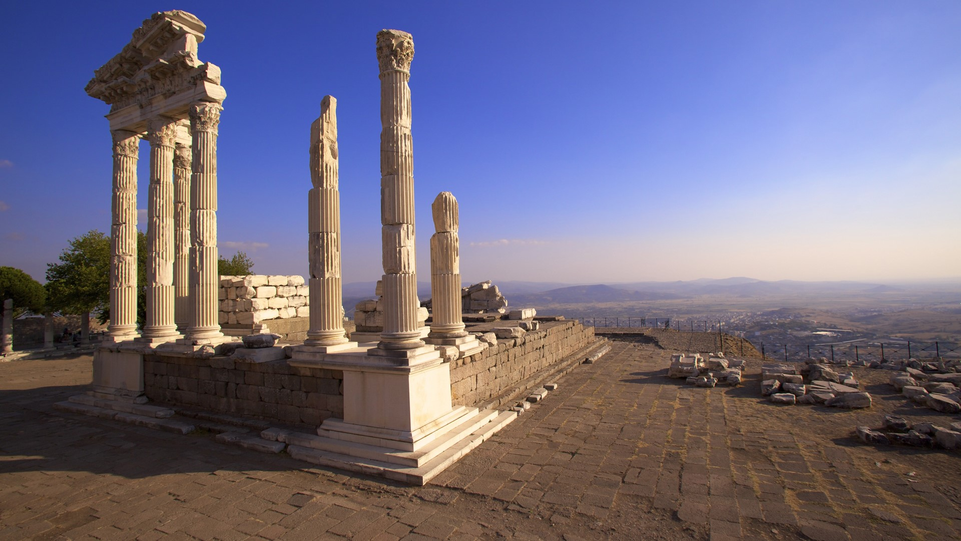

Slide 20
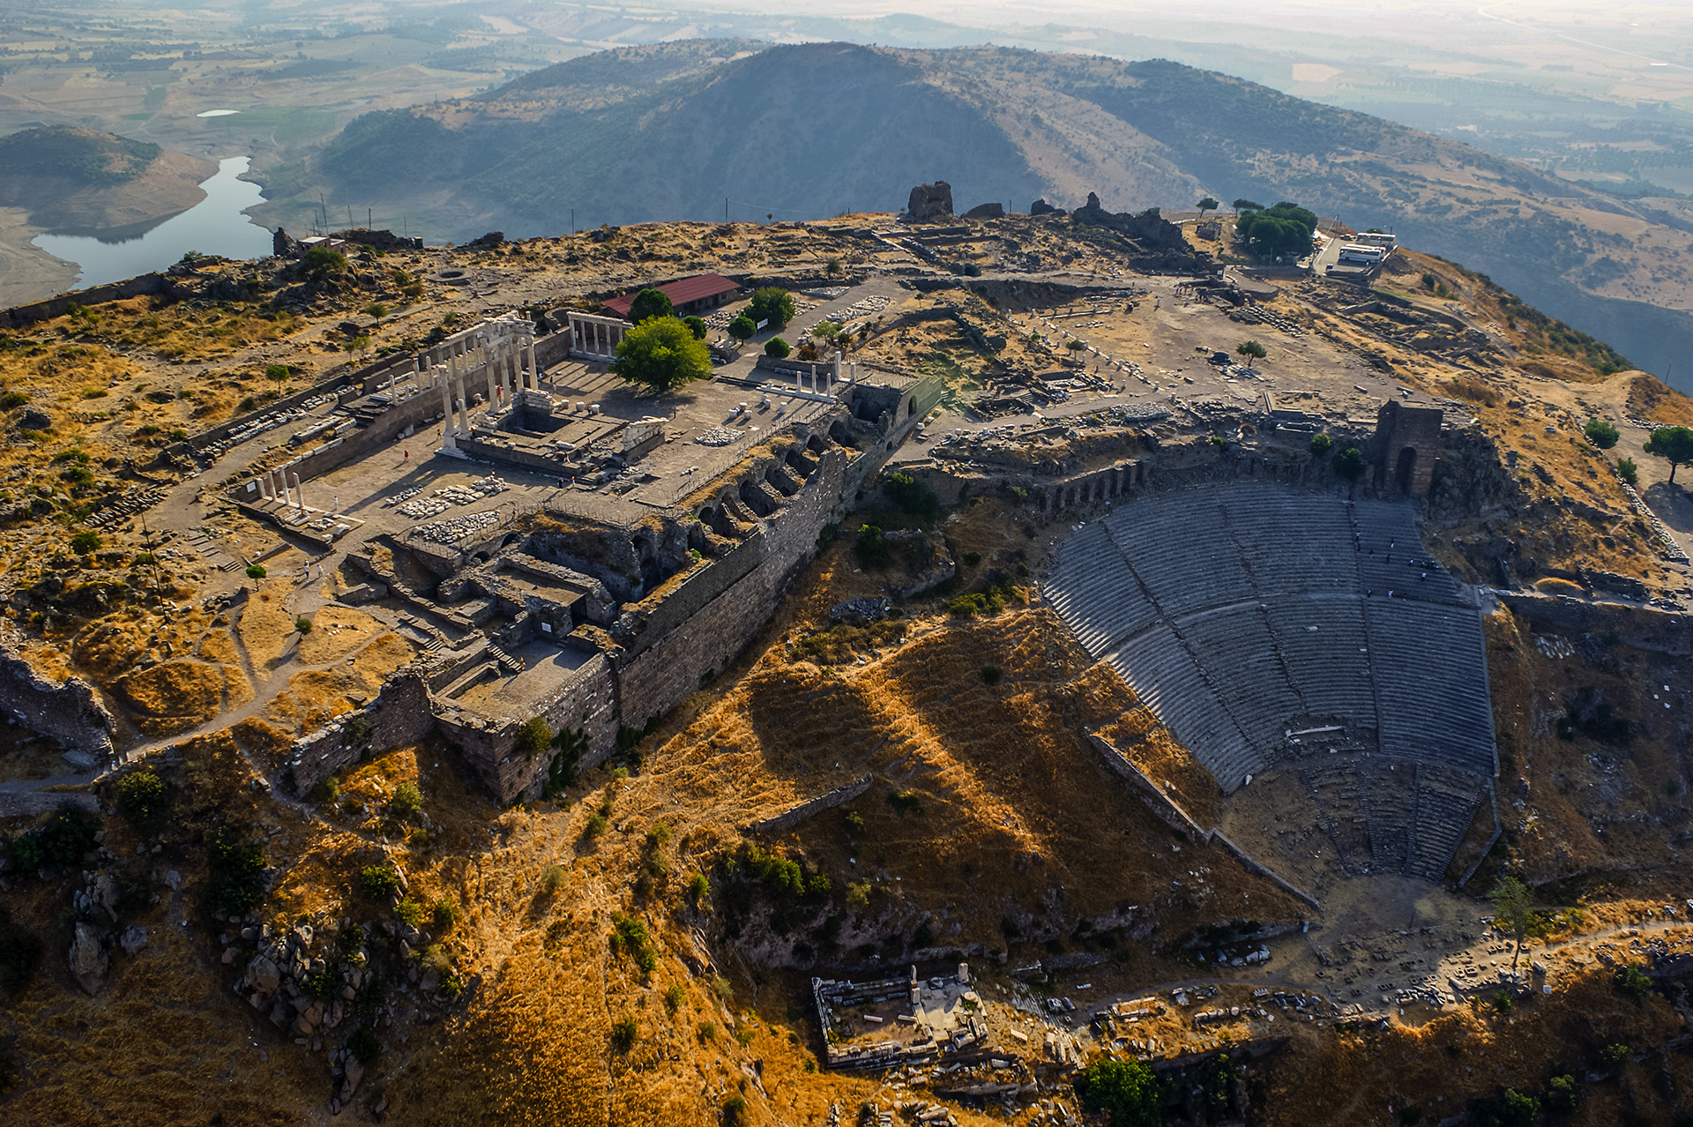

Slide 21
PERGAMON
Antypas był pierwszym biskupem, poniósł męczeństwo za Domicjana, spalony żywcem na brązie
Nikolaici – Dz 6,5: diakon Mikołaj. Sekta głosząca wolność obyczajów. Przyjęcie chrześcijaństwa bez zmiany postępowania.
Balaam – król Moabu, skłania Izrael do bałwochwalstwa
Obrzędy pogańskie i nierząd sakralny.
Chrystus wkracza z mieczem przeciwko tym, którzy głoszą heretycka naukę. Miecz w rzymie był symbolem kary śmierci.
Manna ukryta – Eucharystia
Biały kamyk – wizytówka, bilet, kamień uniewinniający. Kybele –czarny kamień.
Imię nowe – mistyczne przywiązanie do Chrystusa, znak przynależności.

Slide 22
PERGAMON
Ostrzeżenie przed synkretyzmem
Czujność w rozpoznawaniu nowych nauk
Zasada poznawania po owocach

Slide 23
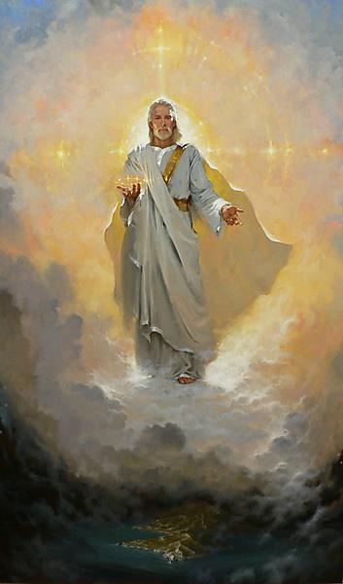

Slide 24
Aniołowi Kościoła w Tiatyrze napisz: To mówi Syn Boży, którego oczy są jak płomień ognia, a nogi podobne do drogocennego metalu. Znam twoje czyny, miłość, wiarę, służbę i wytrwałość. Twoje ostatnie czyny przewyższają pierwsze. Mam jednak to przeciw tobie, że pozwalasz działać kobiecie Jezabel, która, podając się za prorokinię, naucza i zwodzi moje sługi, tak że uprawiają nierząd i jedzą pokarmy ofiarowane bożkom. Dałem jej czas na zmianę postępowania, ale nie chce porzucić swego nierządu. Oto przykuję ją do łoża, a na uprawiających z nią nierząd sprowadzę wielki ucisk, jeśli nie odstąpią od jej czynów. Jej dzieci porażę śmiercią i wszystkie Kościoły poznają, że Ja jestem tym, który przenika nerki i serca, bo każdemu z was oddam według jego czynów. Natomiast wam pozostałym, tym w Tiatyrze, którzy nie podzielają tej nauki, którzy nie poznali tak zwanych głębin szatana, mówię: Nie nakładam na was innego ciężaru. Zachowujcie tylko to, co posiadacie – aż do mojego przyjścia. Zwycięzcy, który do końca będzie przestrzegał moich przykazań, dam władzę nad narodami. Będzie je pasł laską żelazną i skruszy je jak naczynia gliniane. Jemu dam gwiazdę poranną, tak jak sam otrzymałem ją od mego Ojca. Kto ma uszy, niech słucha, co Duch mówi do Kościołów.

Slide 25
TIATYRA
gr. cytadela bogini Tia
dzisiejszy Akhisar
Ośrodek ceramiki, garncarstwa, purpury i przemysłu farbiarskiego
Klasa bogata – farbiarze
Lidia z Tiatyry – pierwsza ochrzczona poganka poza Palestyną, jej dom jest miejscem spotkań Kościoła

Slide 27
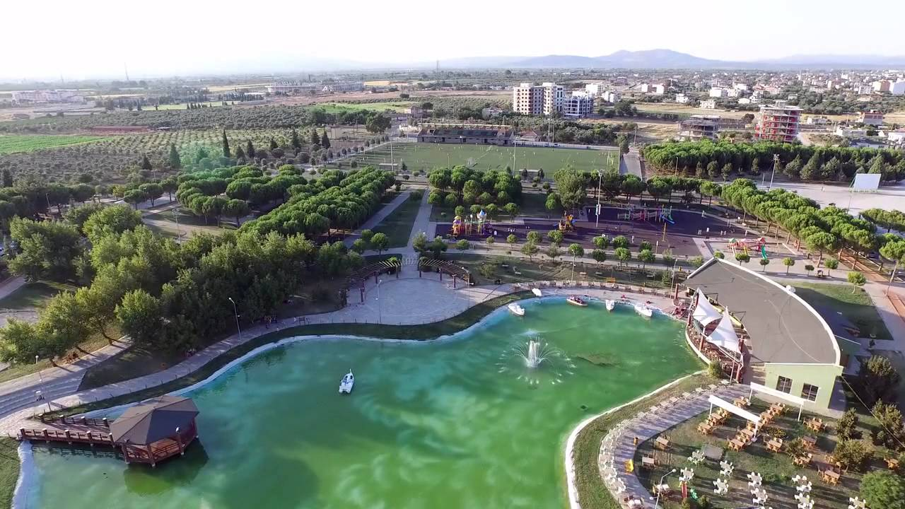

Slide 28
TIATYRA
Chrystus przedstawia się jako syn Boży (jedyny raz w Ap)
Pochwała wspólnoty
Fałszywa prorokini – obraz zaczerpnięty ze ST. Jezabel, królowa fenicka, wróg proroka Eliasza, sprawczyni zepsucia narodu
Doktryna nikolaitów: głębia szatana, formuły magiczne i ezoteryczne, podporządkowywanie złych duchów
Religijność zabobonna i magiczna
Obietnice mesjańskie dla wspólnoty

Slide 29
TIATYRA
Pochwała za postepowanie w dobrym
Krytyka za brak jednoznacznej postawy wobec fałszywej nauki
Kto wytrwa w nauce do końca, ten będzie zbawiony
Nie ma kompromisów z grzechem

Slide 30
